Slide 1


פרויקט בקורס חקר ביצועים 2
מגישים:
נועם אמרון -305568818
יונתן עטיה 311624381 -
חן שליו 203205984
מיכאל יירמולייב -311461263
ד"ר גבי פינטו ,
מר אמיר ברודנר

Slide 2

מבוא
הצורך והבעיה
הצגת האלגוריתם
הצגת האפליקציה
מדדי ביצוע
סיכום והמלצות
תוכן עניינים
מבוא
הצורך והבעיה
הצגת האלגוריתם
הצגת האפליקציה
מדדי ביצוע
סיכום והמלצות

Slide 3

מבוא
הצורך והבעיה
הצגת האלגוריתם
הצגת האפליקציה
מדדי ביצוע
סיכום והמלצות
רקע על הפרויקט
במסגרת קורס "חקר ביצועים 2" נדרשנו לפתח מערכת מידע שפותרת בעיה מסוימת.
החלטנו לפתח מערכת מידע מבוססת Android לחישוב זמן הלמידה לכל מבחן ע"י אלגוריתם.
חלקי הפרויקט התחלקו בין חברי הצוות:
חן שליו- תכנות האפליקציה והכנת דו"ח
יונתן עטיה-תכנות האפליקציה
נועם אמרון-תכנות האפליקציה והכנת מצגת
מיכאל ירמולייב-הכנת מצגת

Slide 4
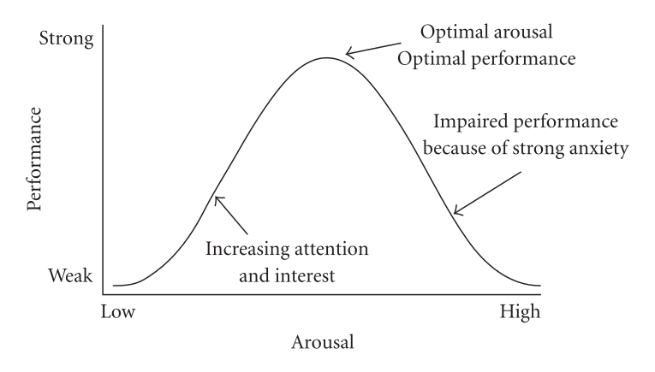
מבוא
הצורך והבעיה
הצגת האלגוריתם
הצגת האפליקציה
מדדי ביצוע
סיכום והמלצות
הצורך והבעיה
כידוע ישנו קושי בתכנון זמן הלמידה הנדרש לכל מבחן בתקופת המבחנים בצורה יעילה ואפקטיבית.
תסמונת הסטודנט – דחיה של משימות אשר פוגעת באופן ישיר בתפקודו של הסטודנט.
חוק ירקס – דודסון – חוק מדעי שמתאר את הקשר בין סטימולציה לביצועים
(התנאים האופטימליים לרכישת הרגלים הם לחץ פיזיולוגי מתון (לעומת לחץ גבוה או נמוך).
חוק הופשטטר – "לעולם יידרש לך יותר זמן משציפית" (דאגלס הופשטטר)
(חוק מדבר על חוסר היכולת לאמוד את פרק הזמן הנדרש לבצע
משימה כלשהי, גם כאשר נראה כי הובאו בחשבון כל האלמנטים
"הבלתי מתוכננים".
Notes:
לדבר על מודל המערכת – מודל תרמיל הגב- התבססות עליו.

Slide 5
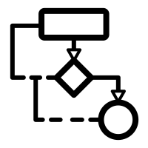
מבוא
הצורך והבעיה
הצגת האלגוריתם
הצגת האפליקציה
מדדי ביצוע
סיכום והמלצות
הצגת האלגוריתם
Feasbile hours in a day = 8;
Prerequisite (Boolean) = 0;
function (name of course, num of credits, prerequisite or not, exam date)
{
if(prerequisite)
{
total hours to study = 8 hours*(num of credits + 1);
}
else {
total hours to study = 8 hours*(num of credits +0);
}
}
Check {
if (course is only one today)
{
courseWeight = some calculated number;
}
else if (course is second for today)
}

Slide 6

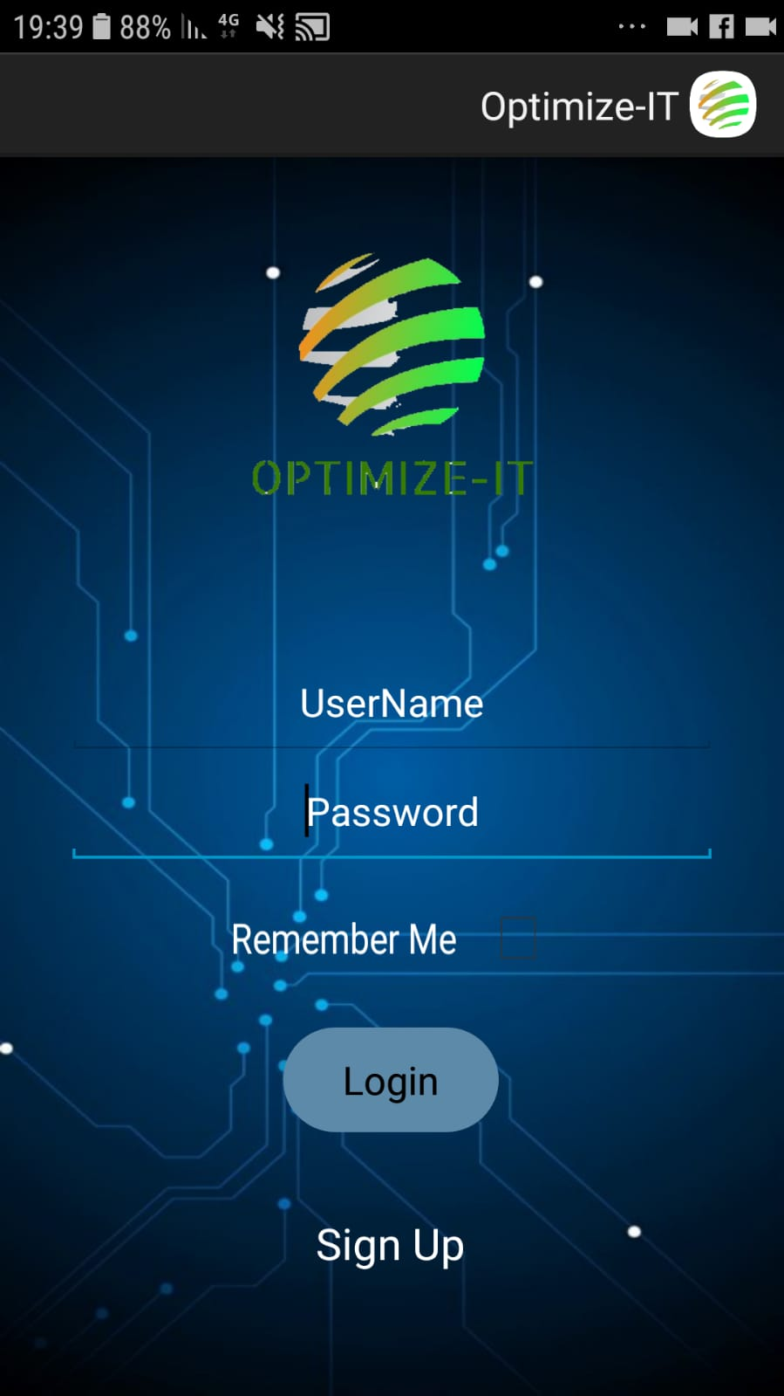
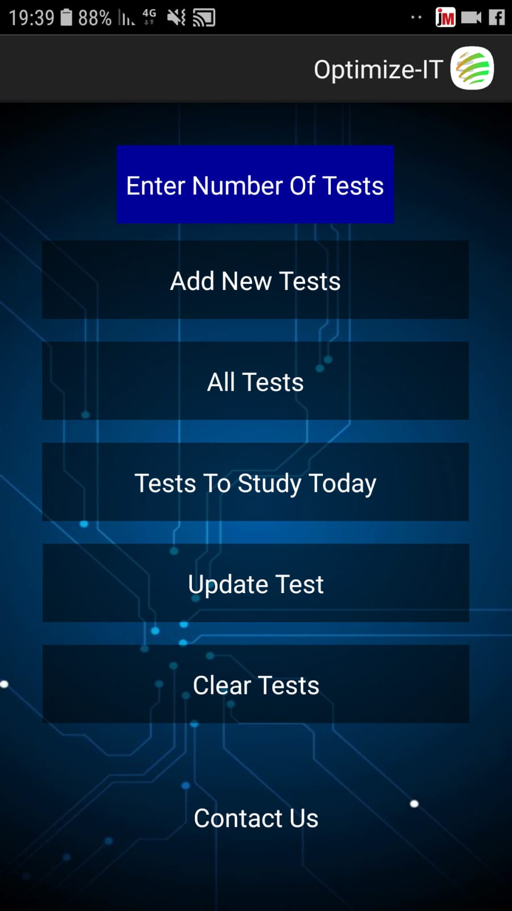
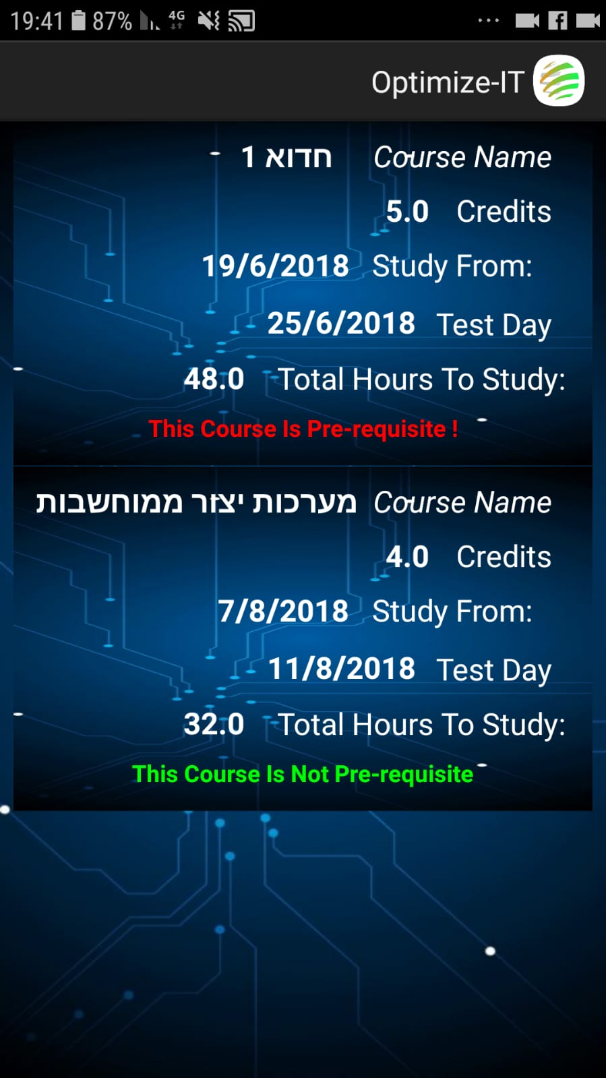
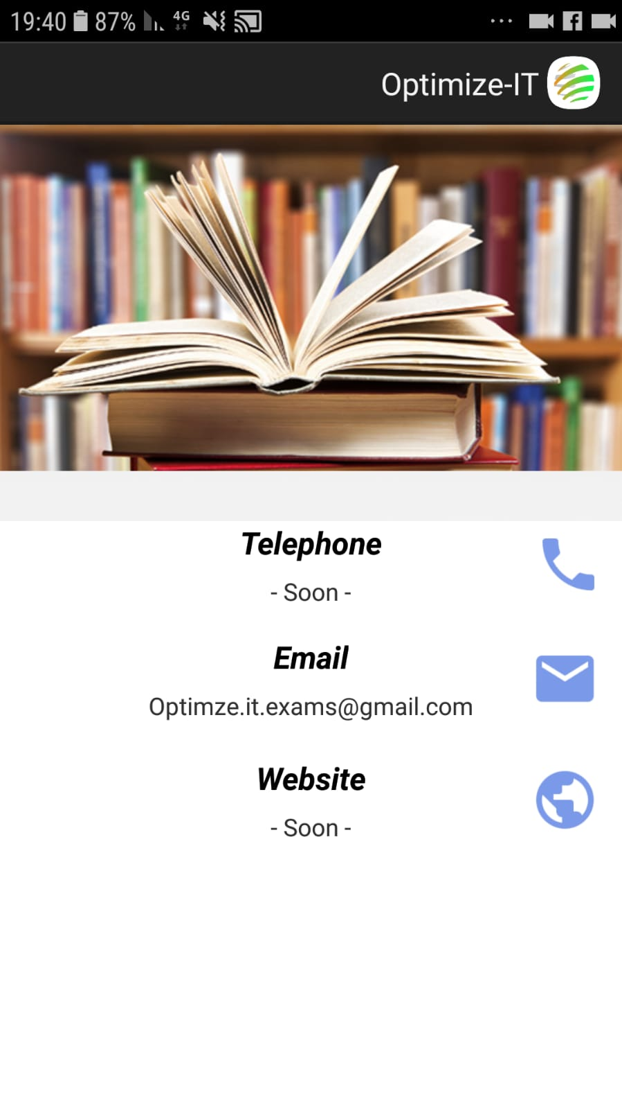
מבוא
הצורך והבעיה
הצגת האלגוריתם
הצגת האפליקציה
מדדי ביצוע
סיכום והמלצות
הצגת האפליקציה
האפליקציה נבנתה בשפותJava ו - XML בסביבת Android Studio, בנוסף נעשה חיבור בין מסד נתונים לאפליקציה באמצעות שילוב בין השפות PHP , SQL , JSON.
סרטון הדגמה לאפליקציה.

Slide 7

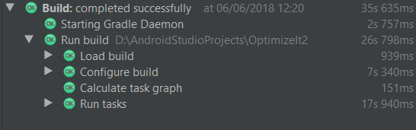
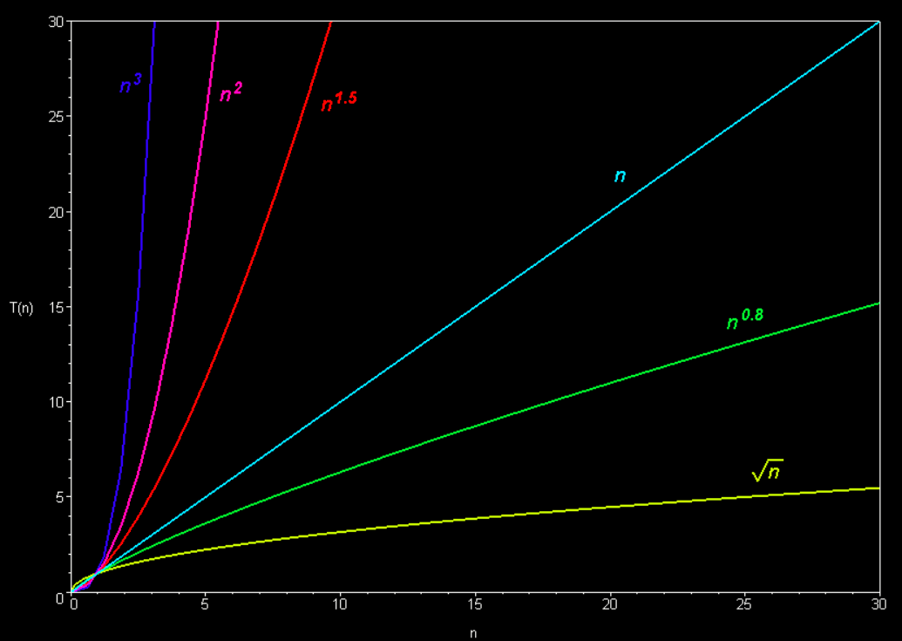
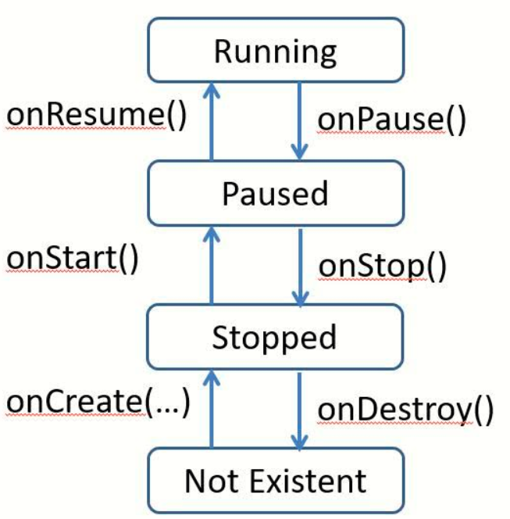
מבוא
הצורך והבעיה
הצגת האלגוריתם
הצגת האפליקציה
מדדי ביצוע
סיכום והמלצות
מדדי ביצוע
סיבוכיות האלגוריתם הינו: O(n)
האלגוריתם הפותר את הבעיה ונותן פתרון יוריסטי בקרוב של 97% אחוז מהמקרים (בהתחשב בהסכמה מראש שלסטודנט יש 8 שעות בממוצע לא רצופות ביום ללמוד ללא הסחות דעת שונות).

Slide 8

מבוא
הצורך והבעיה
הצגת האלגוריתם
הצגת האפליקציה
מדדי ביצוע
סיכום והמלצות
סיכום
מטרת האפליקציה הינה לסייע לסטודנט להתכונן ולהיערך לתקופת המבחנים באופן המרבי לתקופת
המבחנים בצורה הטובה ביותר.
מטרה נוספת היא לקחת את החיסרון של הטלפון החכם (מסיח הדעת)
ולהיעזר בו בכדי לסייע לסטודנט לתכנן טוב יותר את זמן הלמידה שלו.

Slide 9
מבוא
הצורך והבעיה
הצגת האלגוריתם
הצגת האפליקציה
מדדי ביצוע
סיכום והמלצות
המלצות ושיפורים להמשך
סנכרון האפליקציה עם יומן המשימות של המשתמש.
יכולות למידה של האפליקציה על משימות המשתמש וניתוחן.
יכולת אוטונומית של תעדוף משימות, בהתחשב במועדי סיום.
ניתוחים סטטיסטיים של נתוני המשתמש, כדי להביא לאופטימיזציה.
נשאף לכוון את האפליקציה לקהל רחב ומגוון יותר.

Slide 10
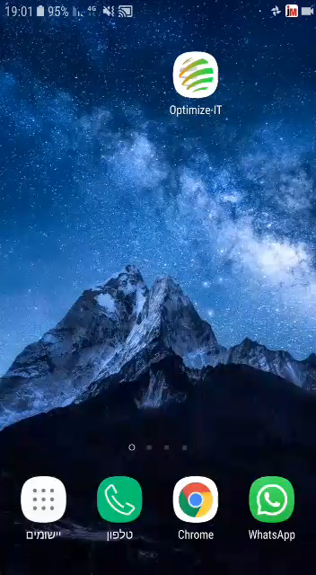
חזרה

